Slide 1


алфавитный подход
Смирнова И.С. Учитель информатики ГОУ ЯО «Лицей № 86»

Slide 2


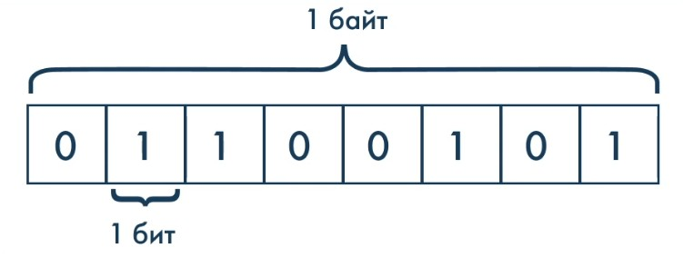
Единицы измерения информации
1 бит
1 байт = 8 бит
1 Кбайт (один килобайт) = 1024 байт
1 Мбайт (один мегабайт) = 1024 Кбайт 1 Гбайт (один гигабайт) = 1024 Мбайт 1 Тбайт (один терабайт) = 1024 Гбайт

Slide 3

Пример
Переведите 3 Гбайта в Мбайты.
3 Гб * 1024 = 3072 Мб
Переведите 200 бит в байты.
200 бит : 8 = 25 байт
Переведите 32768 бит в Кбайт.
32768 бит : 8 = 4096 байт : 1024 = 4 Кб

Slide 4





Алфавит
- всё множество символов, используемых в некотором языке для представления информации, т. е. весь набор букв, цифр, знаков препинания, скобок и других символов, используемых в тексте.
Например:
русский или английский алфавиты; восьмеричный алфавит

Slide 5

Двоичный алфавит
- минимальная мощность алфавита, пригодная для передачи информации.
Алфавит состоит из 0 и 1. 2 = 2^{i} => i = 1 бит =>
1 символ двоичного алфавита несёт 1 бит информации

Slide 6






Мощность алфавита
- это полное число символов в алфавите.
N = 2^{i}
, где
N – мощность алфавита (символ)
i – информационный вес символа (бит)
I = i × K
, где
K – количество символов в тексте (символ)
I – количество информации во всём тексте (бит)

Slide 7
Пример 1
Какое количество информации несёт 1 буква в русском алфавите, если не использовать букву ё.
Дано: N = 33 – 1 = 32 символа Найти: i - ?
Решение:
т.к. N = 2^{i} ; N=33-1=32(мощность алфавита) 32 = 2^{i} b = 5 (бит)
Ответ: каждый символ несёт 5 битов информации.

Slide 8
Пример 2
Оценим информационный объём слова
«информатика», если вес одного символа равен 1 байт.
Дано: И н ф о р м а т и к а
i = 1 б а й т = 8 б и т
Найти: I - ?
Решение:
т. к. I = i × K ;
K = 11 символов => I = 1×11 = 11(байт) = 11 × 8 = 88 (бит)
Ответ: информационный объём слова равен 11 байтам или 88 битам.

Slide 9
Пример 3
Брошюра содержит 4 страницы, на каждой странице – 40 строк, в каждой строке – 60 символов (включая пробелы между словами). Вес одного символа равен 1 байт Вычислить информационный объем текста.
Дано: i = 1 б а й т
4 страницы, 40 строк на стр., 60 символов в стр.
Найти: I - ?
Решение:
40×60=2400 (символов) – на 1 странице
2400×4=9600 (символов) – в брошюре
1 байт×9600 = 9600 (байт)- информационный объем текста
Ответ: 9600 байт

Slide 10
Пример 4
Для записи текста использовали 256-ти символьный алфавит. Каждая страница содержит 30 строк по 70 символов в строке. Какой объем информации содержат 5 страниц текста?
Дано: N = 2 5 6 с и м в о л о в
5 страниц, 30 строк на стр., 70 символов в стр.
Найти: I - ?
Решение:
256 = 2 i = 8 (бит) – инф. вес 1 символа;
30 ×70×5 = 10500 (символов) – количество символов в тексте;
3. 10500 × 8 = 84000 (бит) – инф. объем
Ответ: 84000 бит

Slide 11
Домашнее задание
§1.5 читать
Формулы, единицы учить!
№5, 6, 7, 8-11 после параграфа письменно в тетради

Slide 12
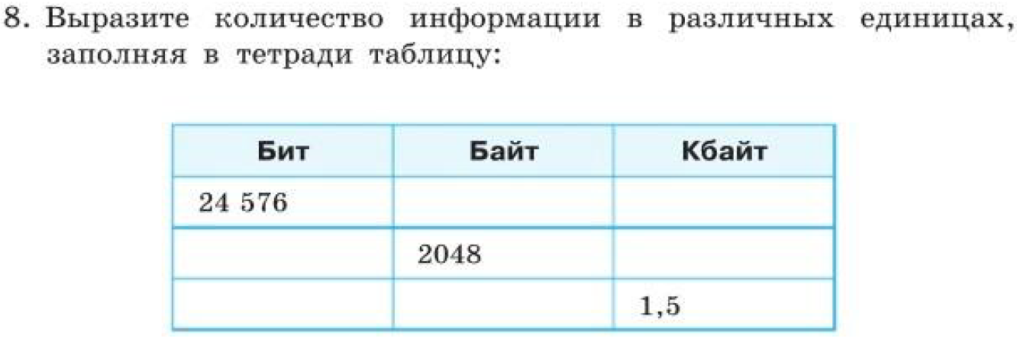
Проверка домашнего задания
№8 стр.41
24 576 : 8 = 3 072
3072 : 1024 = 3
2028 * 8 = 16 384
2028 : 1024 = 2
1536 * 8 = 12 288
1,5 * 1024 = 1536

Slide 13
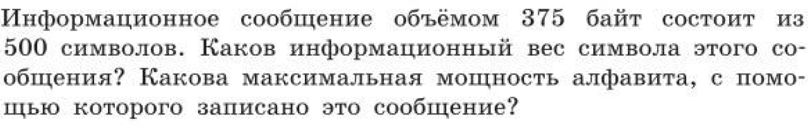
Проверка домашнего задания
№9 стр.41
Дано: I = 375 байт=3000бит К = 500 симв. | Решение: I = i × K => i=I : K i= 3000 : 500 = 6 (бит) N = 2^{i} => N = 2⁶ N = 64 (cимвола)
i - ? N - ?
Ответ: 6 бит – вес 1 символа, мощность алфавита 64 символа

Slide 14
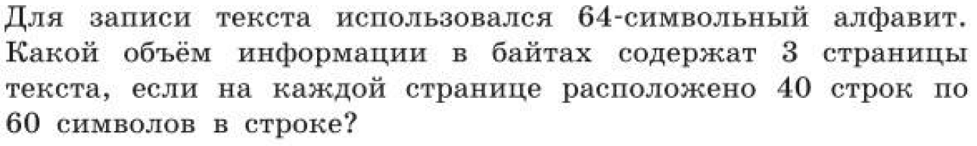
Проверка домашнего задания
№10 стр.41
Дано: N=64 символа К=3×40×60=7200симв. | Решение: N = 2^{i} => 64 = 2^{i} i = 6(бит) I = i × K I= 6 × 7200 = 43200 (бит) = 5400 (байт)
I(в байтах) - ?
Ответ: 5400 байт объем информации

Slide 15
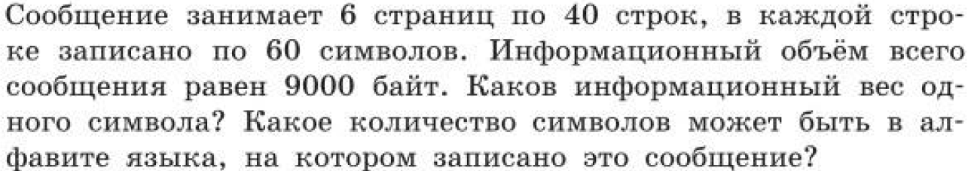
Проверка домашнего задания
№11 стр.41
Дано: I=9000 байт= 72000 бит К=6×40×60=14 400 символа в сообщении | Решение: I = i × K => i=I : K i= 72 000 : 14 400 = 5 (бит) N = 2^{i} => N = 2⁵ N = 32 (cимвола)
i - ? N - ?
Ответ: 5 бит – вес 1 символа, мощность алфавита 32 символа

